Slide 1


Android The WebKit Browser
10
Notes are based on:
Android Developers
http://developer.android.com/index.html
Google Maps Javascript API V3 Basics
http://code.google.com/apis/maps/documentation/javascript/basics.html
The Busy Coder's Guide to Android Development
by Mark L. Murphy
Copyright © 2008-2009 CommonsWare, LLC.
ISBN: 978-0-9816780-0-9

Slide 2
10. Android – UI – The WebKit Browser
WebKit Browser
Với Android, ta có thể nhúng trình duyệt web có sẵn dưới dạng một widget vào trong các activity để hiển thị các nội dung HTML hoặc để duyệt Internet.
Android browser dựa trên WebKit, engine được dùng cho trình duyệt Safari Web của Apple.
Android dùng widget WebView để làm chỗ trú cho các trang của trình duyệt
Ứng dụng dùng WebView phải yêu cầu INTERNET permission.
2

Slide 3
10. Android – UI – The WebKit Browser
WebKit Browser
Browsing Power
Browser sẽ truy nhập Internet bằng bất cứ cách nào mà từng thiết bị cụ thể cho phép (WiFi, mạng điện thoại, ...).
WebKit bao gồm các phương thức để
navigate forward and backward through a history,
zoom in and out,
perform text searches,
load data
stop loading and
more.
3

Slide 4
10. Android – UI – The WebKit Browser
WebKit Browser
Permission
Để Activity truy nhập được Internet và tải các trang web vào một WebView, ta phải bổ sung INTERNET permission và file Android Manifest:
<uses-permission android:name="android.permission.INTERNET" />
Dòng này phải là con của phần tử <manifest>.
(see next example)
4

Slide 5
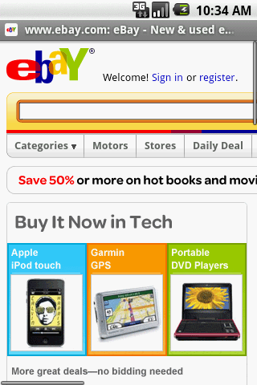
10. Android – UI – The WebKit Browser
WebKit Browser
Example: A simple browsing experience
Let’s go e-shopping
<?xml version="1.0" encoding="utf-8"?>
<LinearLayout xmlns:android="http://schemas.android.com/apk/res/android"
android:orientation="vertical"
android:layout_width="fill_parent"
android:layout_height="fill_parent"
>
<WebView
android:id="@+id/webkit"
android:layout_width="fill_parent"
android:layout_height="fill_parent"
/>
</LinearLayout>
5

Slide 6
10. Android – UI – The WebKit Browser
WebKit Browser
Example: A simple browsing experience
Let’s go e-shopping
package cis493.demoui;
import android.os.Bundle;
import android.app.Activity;
import android.webkit.WebView;
public class AndDemoUI extends Activity {
WebView browser;
@Override
public void onCreate(Bundle icicle) {
super.onCreate(icicle);
setContentView(R.layout.main);
browser=(WebView)findViewById(R.id.webkit);
browser.loadUrl("http://eBay.com");
browser.getSettings().setJavaScriptEnabled(true);
}
}
Ứng dụng này nối cứng với eBay
6

Slide 7
10. Android – UI – The WebKit Browser
WebKit Browser
Example: A simple browsing experience
Let’s go e-shopping - Manifest
<?xml version="1.0" encoding="utf-8"?>
<manifest xmlns:android="http://schemas.android.com/apk/res/android"
package="cis493.demoui" android:versionCode="1" android:versionName="1.0">
<uses-permission android:name="android.permission.INTERNET" />
<application android:icon="@drawable/icon" android:label="@string/app_name">
<activity android:name=".AndDemoUI" android:label="@string/app_name">
<intent-filter>
<action android:name="android.intent.action.MAIN" />
<category android:name="android.intent.category.LAUNCHER" />
</intent-filter>
</activity>
</application>
<uses-sdk android:minSdkVersion="3" />
</manifest>
7

Slide 8
10. Android – UI – The WebKit Browser
WebKit Browser
Warning – cảnh báo
Nếu vào URL của một trang dùng Javascript, ta có thể thấy trang trắng trống không.
Trong các widget WebView, Javascript mặc định ở chế độ off.
Để bật Javascript, gọi :
myWebView.setSettings().setJavaScriptEnabled(true);
đối với đối tượng WebView.
To be discussed later in this chapter.
8

Slide 9
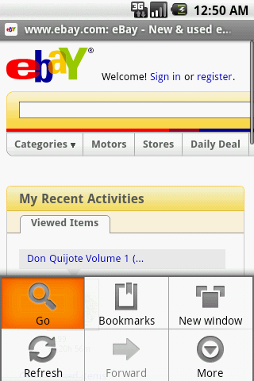
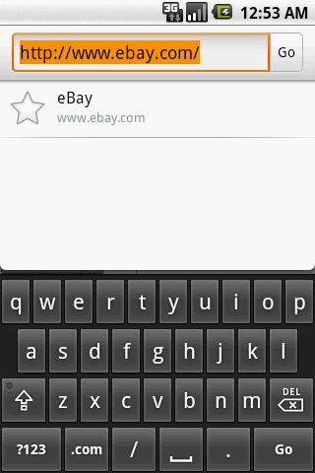
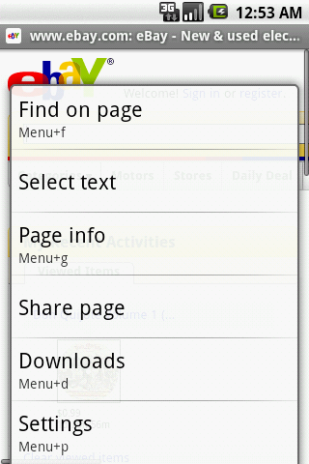
10. Android – UI – The WebKit Browser
WebKit Browser
Warning
Với SDK 1.5, WebView có một Option Menu dựng sẵn
Using Go option
Using More option
9

Slide 10
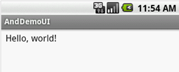
10. Android – UI – The WebKit Browser
WebKit Browser
Loading Data .loadData(…)
Ta có thể cung cấp thẳng mã HTML để trình duyệt hiển thị (chẳng hạn một hướng dẫn sử dụng, hoặc giao diện của ứng dụng thực chất được viết bằng HTML thay vì dùng giao diện native Android).
package cis493.demoui;
import android.os.Bundle;
import android.app.Activity;
import android.webkit.WebView;
public class AndDemoUI extends Activity {
WebView browser;
@Override
public void onCreate(Bundle icicle) {
super.onCreate(icicle);
setContentView(R.layout.main);
browser=(WebView)findViewById(R.id.webkit);
browser.loadData("<html><body>Hello, world!</body></html>",
"text/html",
"UTF-8");
}
}
Dùng chính layout và manifest của ví dụ trước
10

Slide 11
10. Android – UI – The WebKit Browser
WebKit Browser
Browser Commands
Không có navigation toolbar đi kèm mỗi WebView widget (tiết kiệm không gian).
Ta có thể cung cấp UI – chẳng hạn tại menu – để phục vụ các thao tác sau:
reload() to refresh the currently-viewed Web page
goBack() to go back one step in the browser history, and canGoBack() to determine if there is any history to trace back
goForward() to go forward one step in the browser history, and canGoForward() to determine if there is any history to go forward to
goBackOrForward() to go backwards or forwards in the browser history, where negative/positive numbers represent a count of steps to go
canGoBackOrForward() to see if the browser can go backwards or forwards the stated number of steps (following the same positive/negative convention as goBackOrForward())
clearCache() to clear the browser resource cache and clearHistory() to clear the browsing history
11

Slide 12
10. Android – UI – The WebKit Browser
WebKit Browser
Using our running example:
browser.goBack();
browser.goForward();
browser.goBackOrForward(-2);
browser.goBackOrForward(+2);
browser.canGoBack();
browser.canGoForward();
browser.canGoBackOrForward(-2);
browser.canGoBackOrForward(+2);
browser.clearCache(true);
browser.clearHistory(); browser.stopLoading();
12

Slide 13

10. Android – UI – The WebKit Browser
WebKit Browser
Combining HTML + JAVASCRIPT + ANDROID
Ưu điểm mà Android Development mang lại
Truy nhập các dịch vụ native trên điện thoại, trong đó có các dịch vụ địa điểm (location services)
Vị trí tại Android Market
Phát triển ứng dụng nhanh bằng Android SDK và Eclipse.
Lợi thế của Google Maps API
Ứng dụng tồn tại ở một server chứ không phải bên trong một thiết bị.
Nhanh chóng nâng cấp phiên bản, không cần yêu cầu người dùng tải về và cài đặt phiên bản mới.
Google thường xuyên có bổ sung tính năng mới và sửa lỗi.
Tương thích giữa các platform compatibility: Dùng Maps API cho phép ta tạo một map duy nhất nhưng chạy trên nhiều platform.
Được thiết kế để nạp nhanh tại các thiết bị Android và iPhone.
13

Slide 14
10. Android – UI – The WebKit Browser
WebKit Browser
Combining HTML + JAVASCRIPT + ANDROID
Learning Strategy
WebView2: Truyền các Object giữa Android và JS
(goal: create interconnectivity)
WebView3: Mapping a fixed location using Google Maps V3
(Pure HTML + JS, just update the server -no need to upgrade ALL devices carrying the application, portability, homogeneous design)
WebView4: Passing a real location object to JS – draw a map centered at given location (mapping current location, combines two above).
14

Slide 15
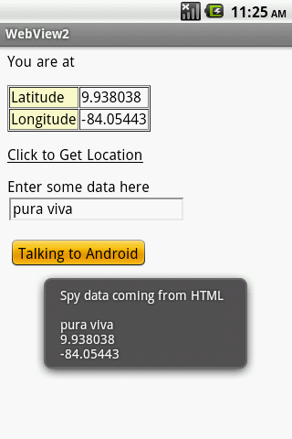


10. Android – UI – The WebKit Browser
WebKit Browser
HTML + JAVASCRIPT + ANDROID
Trao đổi các object giữa Android & JS
HTML
Android OS
locater object
You pass an object whose methods you want to expose to JavaScript (class vars not visible)
15

Slide 16
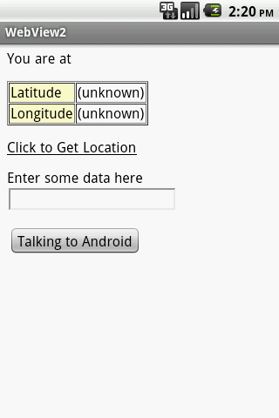
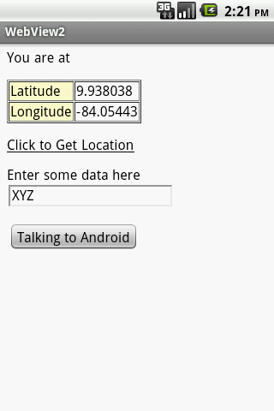
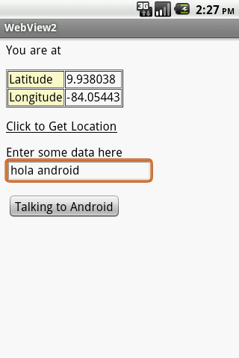
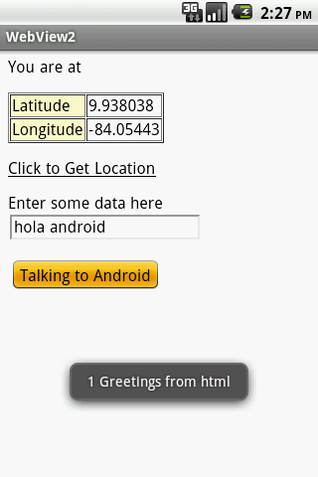

10. Android – UI – The WebKit Browser
WebKit Browser
Part1. WebView2: Passing Objects between Android and JS
16

Slide 17
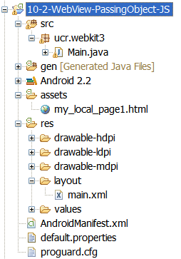
10. Android – UI – The WebKit Browser
WebKit Browser
Part1. WebView2: Passing Objects between Android and JS
Putting the pieces together:
Place a WebView in the main.xml file
Place html page in the assets folder
Create the Java object to share with JS
<?xml version="1.0" encoding="utf-8"?>
<LinearLayout
xmlns:android="http://schemas.android.com/apk/res/android"
android:orientation="horizontal"
android:layout_width="fill_parent"
android:layout_height="fill_parent">
<WebView
android:id="@+id/webview"
android:layout_width="fill_parent"
android:layout_height="fill_parent"/>
</LinearLayout>
Warning: tested on Android 2.2
17

Slide 18
10. Android – UI – The WebKit Browser
WebKit Browser
Part1. WebView2: Passing Objects between Android and JS
<!DOCTYPE HTML PUBLIC "-//W3C//DTD HTML 4.01 Transitional//EN">
<html>
<head>
<title>Android_Passing_HTML_JS</title> <head>
<script language="javascript">
function whereami() {
// html asks android to provide data using object's GET methods
document.getElementById("lat").innerHTML=locater.getLatitude();
document.getElementById("lon").innerHTML=locater.getLongitude();
document.getElementById("myText").value = locater.getCommonData();
}
function talkBack2Android() {
// bridge object used to send local (html) data to android app
locater.setCommonData("Greetings from html");
var spyHtml = "Spy data coming from HTML\n"
+ "\n" + document.getElementById("myText").value
+ "\n" + document.getElementById("lat").innerHTML
+ "\n" + document.getElementById("lon").innerHTML;
locater.htmlPassing2Android(spyHtml);
}
</script>
</head>
<body>
<p> You are at </p>
<table border="1" cellspacing="1" cellpadding="1">
<tr>
<td bgcolor="#FFFFCC"> Latitude </td>
<td><span id="lat"> (unknown) </span></td>
</tr>
<tr>
<td bgcolor="#FFFFCC"> Longitude </td>
<td><span id="lon"> (unknown) </span></td>
</tr>
</table>
<p><a onClick="whereami()"><u> Click to Get Location </u></a></p>
<p> Enter some data here <input type="text" id="myText" />
<p> <input type="button" onclick= "talkBack2Android()" value="Talking to Android">
</body>
</html>
18

Slide 19
10. Android – UI – The WebKit Browser
WebKit Browser
Part1. WebView2: Passing Objects between Android and JS
public class Main extends Activity {
private WebView browser;
MyLocater locater = new MyLocater();
Location mostRecentLocation;
@Override
public void onCreate(Bundle icicle) {
super.onCreate(icicle);
setContentView(R.layout.main);
// get a location fix (lat, lon)
mostRecentLocation = fakeGetLocation();
// set up the webview to show location results
browser = (WebView) findViewById(R.id.webview);
browser.getSettings().setJavaScriptEnabled(true);
browser.addJavascriptInterface(locater, "locater");
browser.loadUrl("file:///android_asset/my_local_page1.html");
}
private Location fakeGetLocation() {
// faking the obtaining of a location object (discussed later!)
Location fake = new Location("fake");
fake.setLatitude(9.938038);
fake.setLongitude(-84.054430);
return fake;
}
19

Slide 20
10. Android – UI – The WebKit Browser
WebKit Browser
Part1. WebView2: Passing Objects between Android and JS
// "MyLocater" dùng để gửi dữ liệu qua lại giữa Android và mã JS
public class MyLocater {
private String commonData = "XYZ";
public double getLatitude() {
if (mostRecentLocation == null) return (0);
else return mostRecentLocation.getLatitude();
}
public double getLongitude() {
if (mostRecentLocation == null) return (0);
else return mostRecentLocation.getLongitude();
}
public void htmlPassing2Android(String dataFromHtml) {
Toast.makeText(getApplicationContext(), "1\n" + commonData, 1).show();
commonData = dataFromHtml;
Toast.makeText(getApplicationContext(), "2\n" + commonData, 1).show();
}
public String getCommonData(){
return commonData;
}
public void setCommonData(String actualData){
commonData = actualData;
}
}//MyLocater
}
20

Slide 21
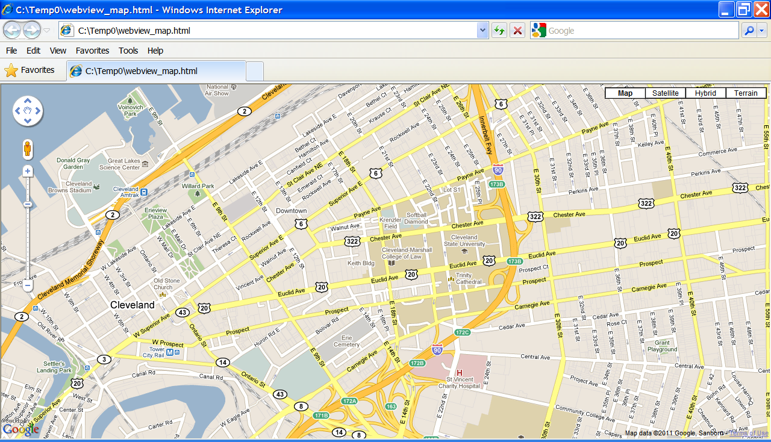
10. Android – UI – The WebKit Browser
WebKit Browser
Part2. WebView3: Using Google Maps V3
Webpage “webview_map.html” showing a Google map centered around
Cleveland State University, Ohio (seen with IExplorer running in a Windows machine)
21
Link: http://code.google.com/apis/maps/documentation/javascript/basics.html

Slide 22
10. Android – UI – The WebKit Browser
WebKit Browser
Part2. WebView3: Passing Objects between Android and JS
This is the web page: webview_map.html
<!DOCTYPE html>
<html>
<head>
<meta name="viewport" content="initial-scale=1.0, user-scalable=no" />
<style type="text/css">
html { height: 100% }
body { height: 100%; margin: 0px; padding: 0px }
#map_canvas { height: 100% }
</style>
<script type="text/javascript"
src="http://maps.google.com/maps/api/js?sensor=false">
</script>
<script type="text/javascript">
function initialize() {
var latlng = new google.maps.LatLng(41.5020952, -81.6789717);
var myOptions = {
zoom: 15,
center: latlng,
mapTypeId: google.maps.MapTypeId.ROADMAP
};
var map = new google.maps.Map(document.getElementById("map_canvas"), myOptions);
}
</script>
</head>
<body onload="initialize()">
<div id="map_canvas" style="width:100%; height:100%" ></div>
</body>
</html>
22

Slide 23
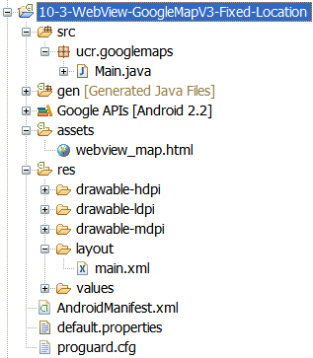
10. Android – UI – The WebKit Browser
WebKit Browser
Part2. WebView3: Porting to Android the Google Map V3 App.
Putting the pieces together:
Place a WebView in the main.xml file
Place html page in the assets folder
Add permission requests to manifest
Connect to Java code
<?xml version="1.0" encoding="utf-8"?>
<LinearLayout
xmlns:android="http://schemas.android.com/apk/res/android"
android:orientation="horizontal"
android:layout_width="fill_parent"
android:layout_height="fill_parent">
<WebView
android:id="@+id/webview"
android:layout_width="fill_parent"
android:layout_height="fill_parent"/>
</LinearLayout>
Warning: tested on Android 2.2
23

Slide 24
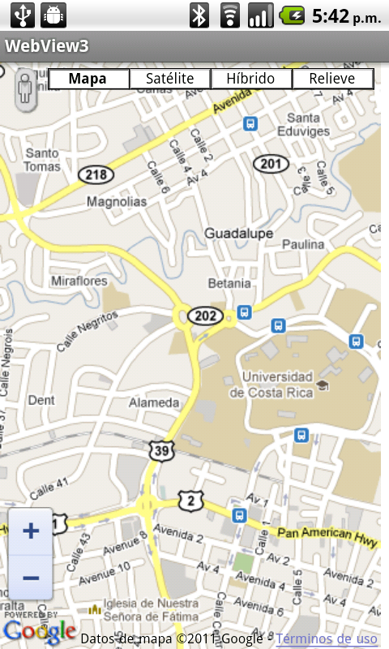
10. Android – UI – The WebKit Browser
WebKit Browser
Part2. WebView3: Porting to Android the Google Map V3 App.
Add the following permission requests to the AndroidManifest.xml file
<uses-permission android:name="android.permission.INTERNET"/>
<uses-permission android:name="android.permission.ACCESS_COARSE_LOCATION" />
<uses-permission android:name="android.permission.ACCESS_FINE_LOCATION" />
Map image shown on an Android device
24

Slide 25
10. Android – UI – The WebKit Browser
WebKit Browser
Part2. WebView3: Porting to Android the Google Map V3 App.
public class Main extends Activity {
WebView browser;
@Override
public void onCreate(Bundle savedInstanceState) {
super.onCreate(savedInstanceState);
setContentView(R.layout.main);
// connect browser to local html file showing map
browser = (WebView) findViewById(R.id.webview);
browser.getSettings().setJavaScriptEnabled(true);
browser.loadUrl("file:///android_asset/webview_map.html");
}
}
25

Slide 26
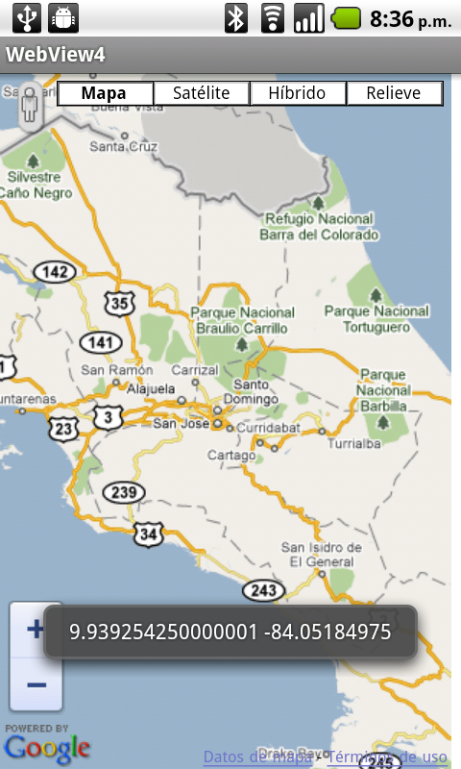
10. Android – UI – The WebKit Browser
WebKit Browser
Part3. WebView4: Android & Google Map V3 App (real locations)
Ví dụ này kết hợp hai ví dụ trước:
Mục tiêu là dùng một đối tượng Android để truyền dữ liệu ‘vị trí thực’ cho một trang html.
Trang html chứa một đoạn mã JavaScript vẽ bản đồ có tâm là tọa độ đã cho.
Vĩ độ (Latitude) và kinh độ (longitude) do thiết bị xác định.
Ảnh chụp từ điện thoại Android.
26
Warning: Make sure your target is: Google APIs (API Level 8) or higher.

Slide 27
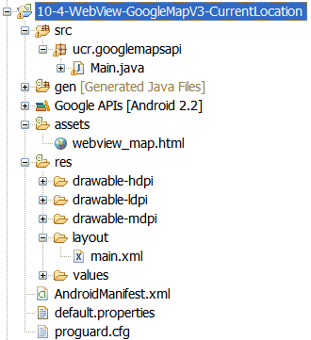
10. Android – UI – The WebKit Browser
WebKit Browser
Part2. WebView3: Porting to Android the Google Map V3 App.
Putting the pieces together:
Place a WebView in the main.xml file
Place html page in the assets folder
Add permission requests to manifest
Connect to Java code
<?xml version="1.0" encoding="utf-8"?>
<LinearLayout
xmlns:android="http://schemas.android.com/apk/res/android"
android:orientation="horizontal"
android:layout_width="fill_parent"
android:layout_height="fill_parent">
<WebView
android:id="@+id/webview"
android:layout_width="fill_parent"
android:layout_height="fill_parent"/>
</LinearLayout>
<uses-permission android:name="android.permission.INTERNET"/>
<uses-permission android:name="android.permission.ACCESS_COARSE_LOCATION" />
<uses-permission android:name="android.permission.ACCESS_FINE_LOCATION" />
Warning: tested on Android 2.2
27

Slide 28
10. Android – UI – The WebKit Browser
WebKit Browser
Part3. WebView4: Android & Google Map V3 App (real locations)
<!DOCTYPE html>
<html>
<head>
<meta name="viewport" content="initial-scale=1.0, user-scalable=no" />
<meta http-equiv="content-type" content="text/html; charset=UTF-8"/>
<title>Google Maps JavaScript API v3 Example: Marker Simple</title>
<style type="text/css">
html { height: 100% }
body { height: 100%; margin: 0px; padding: 0px }
#map_canvas { height: 100% }
</style>
<script type="text/javascript" src="http://maps.google.com/maps/api/js?sensor=false"></script>
<script type="text/javascript">
function initialize() {
//var myLatlng = new google.maps.LatLng(41.5020952, -81.6789717);
var myLatlng = new google.maps.LatLng(locater.getLatitude(), locater.getLongitude());
var myOptions = {
zoom: 17,
center: myLatlng,
mapTypeId: google.maps.MapTypeId.ROADMAP
}
var map = new google.maps.Map(document.getElementById("map_canvas"), myOptions);
var marker = new google.maps.Marker({
position: myLatlng,
map: map
});
}
</script>
</head>
<body onload="initialize()">
<div id="map_canvas"></div>
</body>
</html>
Html page creates a map using ‘real’ coordinates passed in the ‘locater’ object
28

Slide 29
10. Android – UI – The WebKit Browser
WebKit Browser
Part3. WebView4: Android & Google Map V3 App (real locations)
public class Main extends Activity implements LocationListener {
private static final String MAP_URL = "http://gmaps-samples.googlecode.com/svn/trunk/articles-android-webmap/simple-android-map.html";
private WebView browser;
//Location mostRecentLocation;
LocationManager locationManager;
MyLocater locater = new MyLocater();
@Override
protected void onDestroy() {
super.onDestroy();
// cut location service requests
locationManager.removeUpdates(this);
}
private void getLocation() {
locationManager = (LocationManager) getSystemService(Context.LOCATION_SERVICE);
Criteria criteria = new Criteria();
criteria.setAccuracy(Criteria.ACCURACY_FINE); // use GPS (you must be outside)
//criteria.setAccuracy(Criteria.ACCURACY_COARSE); // towers, wifi
String provider = locationManager.getBestProvider(criteria, true);
// In order to make sure the device is getting the location, request
// updates [wakeup after changes of: 1 sec. or 0 meter]
locationManager.requestLocationUpdates(provider, 1, 0, this);
locater.setNewLocation(locationManager.getLastKnownLocation(provider));
}
29

Slide 30
10. Android – UI – The WebKit Browser
WebKit Browser
Part3. WebView4: Android & Google Map V3 App (real locations)
@Override
public void onCreate(Bundle savedInstanceState) {
super.onCreate(savedInstanceState);
setContentView(R.layout.main);
getLocation();
setupbrowser();
this.setRequestedOrientation(ActivityInfo.SCREEN_ORIENTATION_PORTRAIT);
}
/** Sets up the browser object and loads the URL of the page **/
private void setupbrowser() {
final String centerURL = "javascript:centerAt("
+ locater.getLatitude() + ","
+ locater.getLongitude() + ")";
// set up the browser to show location results
browser = (WebView) findViewById(R.id.webview);
browser.getSettings().setJavaScriptEnabled(true);
browser.addJavascriptInterface(locater, "locater");
browser.loadUrl("file:///android_asset/webview_map.html");
30

Slide 31
10. Android – UI – The WebKit Browser
WebKit Browser
Part3. WebView4: Android & Google Map V3 App (real locations)
// Wait for the page to load then send the location information
browser.setWebViewClient(new WebViewClient() {
@Override
public void onPageFinished(WebView view, String url) {
browser.loadUrl(centerURL);
}
});
}
@Override
public void onLocationChanged(Location location) {
String lat = String.valueOf(location.getLatitude());
String lon = String.valueOf(location.getLongitude());
Toast.makeText(getApplicationContext(), lat + "\n" + lon, 1).show();
locater.setNewLocation(location);
}
@Override
public void onProviderDisabled(String provider) {
// needed by Interface. Not used
}
@Override
public void onProviderEnabled(String provider) {
// needed by Interface. Not used
}
@Override
public void onStatusChanged(String provider, int status, Bundle extras) {
// needed by Interface. Not used
}
31

Slide 32
10. Android – UI – The WebKit Browser
WebKit Browser
Part3. WebView4: Android & Google Map V3 App (real locations)
// ///////////////////////////////////////////////////////////////////
// An object of type "MyLocater" will be used to pass data back and
// forth between the Android app and the JS code behind the html page.
// ///////////////////////////////////////////////////////////////////
public class MyLocater {
private Location mostRecentLocation;
public void setNewLocation(Location newCoordinates){
mostRecentLocation = newCoordinates;
}
public double getLatitude() {
if (mostRecentLocation == null) return (0);
else return mostRecentLocation.getLatitude();
}
public double getLongitude() {
if (mostRecentLocation == null) return (0);
else return mostRecentLocation.getLongitude();
}
}// MyLocater
}//class
32

Slide 33
10. Android – UI – The WebKit Browser
WebKit Browser
Questions ?
33
33

